Slide 1
优达智慧课堂教学管理平台
软件开发实习项目答辩 · 实习与拓展划分版
答辩人：【姓名】 学号：【学号】
学院：【学院】 专业：网络空间安全
实习单位：【实习单位】 岗位：软件开发
指导教师：【指导教师】
实习期间完成
实习后自主拓展

Slide 2
目录
CONTENTS
01
实习单位与岗位
07
登录认证与权限控制
02
内容划分说明
08
学习预警看板
03
数据库 ER 图设计
09
智能辅助批阅与资源秒传
04
课程管理与作业列表（前端）
10
工程化与可观测性
05
资源上传与批阅反馈（后端）
11
量化结果与诚实边界
06
测试与文档产出
12
收获与总结

Slide 3
实习单位与岗位
参与真实教学系统的完整开发周期
基本信息
实习期间实际职责
实习单位：【实习单位】
所属部门：技术研发部
实习岗位：软件开发实习生
实习时间：2026.07.01 — 08.15
主要项目：优达智慧课堂教学管理平台
参与需求评审、梳理功能清单、绘制 ER 图
独立完成课程管理、作业列表两个前端页面
协助开发资源上传、作业批阅反馈两个接口
Postman 接口测试、编写测试用例与文档
3

Slide 4
内容划分说明
哪些是实习期间完成，哪些是实习后自主拓展
实习期间完成
实习后自主拓展
数据库 ER 图设计
课程管理前端页面（Vue）
作业列表前端页面（Vue）
课程资源上传接口（协助）
作业批阅反馈接口（协助）
Postman 测试、30+ 测试用例
接口文档 + 用户操作手册
JWT 登录认证 + BCrypt 密码加密
教师 / 学生 / 管理员角色权限控制
学习预警看板 + ECharts 可视化
智能辅助批阅 + MD5 秒传去重
统一响应体、全局异常处理、分页
缓存、限流、traceId、CI 工程化
4

Slide 5
实习：数据库 ER 图设计
实习期间完成
协助梳理功能清单并绘制实体关系图
sys_user
course
assignment
submission
course_resource
用户表
课程表
作业表
提交表
资源表
关系：教师授课（user → course）、课程含作业（course → assignment）、学生提交作业（user → submission）、课程含资源（course → resource）
补强说明（实习后扩展）
实习时 ER 图覆盖 5 个业务实体；实习后为落地「认证 + 权限 + 预警」，新增 RBAC 4 表（角色/权限/用户-角色/角色-权限）、选课表、行为埋点表，共 11 张表；并为 username、选课、提交等加唯一索引防重。
5

Slide 6
实习：课程管理与作业列表（前端）
实习期间完成
基于 Vue.js 独立开发，累计约 1800 行代码
课程管理页面
作业列表页面
课程列表分页展示、关键词搜索、新增/编辑/删除课程、联表展示授课教师姓名
按课程筛选作业、展示截止时间与满分、教师布置/编辑/删除、学生在线提交
技术要点：Vue3 组件化开发、Element Plus 表格与表单、Axios 请求封装、Vue Router 路由。
6

Slide 7
实习：资源上传与批阅反馈（后端）
实习期间完成
基于 Spring Boot 协助开发，Postman 联调测试
课程资源上传接口
作业批阅反馈接口
接收文件上传、保存文件并记录元数据，支持按课程查询与下载
教师打分 + 填写反馈，学生提交后查看得分，事务保证批阅一致性
技术要点：Spring Boot 三层架构、RESTful 接口设计、多表查询、事务管理、Postman 接口测试。
7

Slide 8
实习：测试与文档产出
实习期间完成
接口测试、Bug 跟踪、文档撰写
30+
15
8
2
测试用例
跟踪 Bug
协助修复
份文档
功能 / 异常 / 边界场景
记录并跟踪问题
协助定位与修复
接口文档 + 操作手册
实习测试工作的价值
使用 Postman 对资源上传、作业批阅等接口做功能与异常场景测试
记录并跟踪 Bug，协助定位与修复，养成规范提交流程的习惯
撰写接口说明文档、用户操作手册各一份，沉淀团队知识
8

Slide 9
拓展：登录认证与权限控制
实习后自主拓展
结合网安专业兴趣完善安全设计
JWT 无状态认证
BCrypt 密码加密
登录签发令牌，请求头携带，过滤器统一校验并解析用户信息
密码单向哈希存储，比对不还原明文，抵抗彩虹表攻击
角色权限控制
横向越权防护
教师 / 学生 / 管理员三种角色，前端动态菜单 + 后端权限兜底
课程归属守卫 + 学生选课门禁，MockMvc 测试固化修复
9

Slide 10
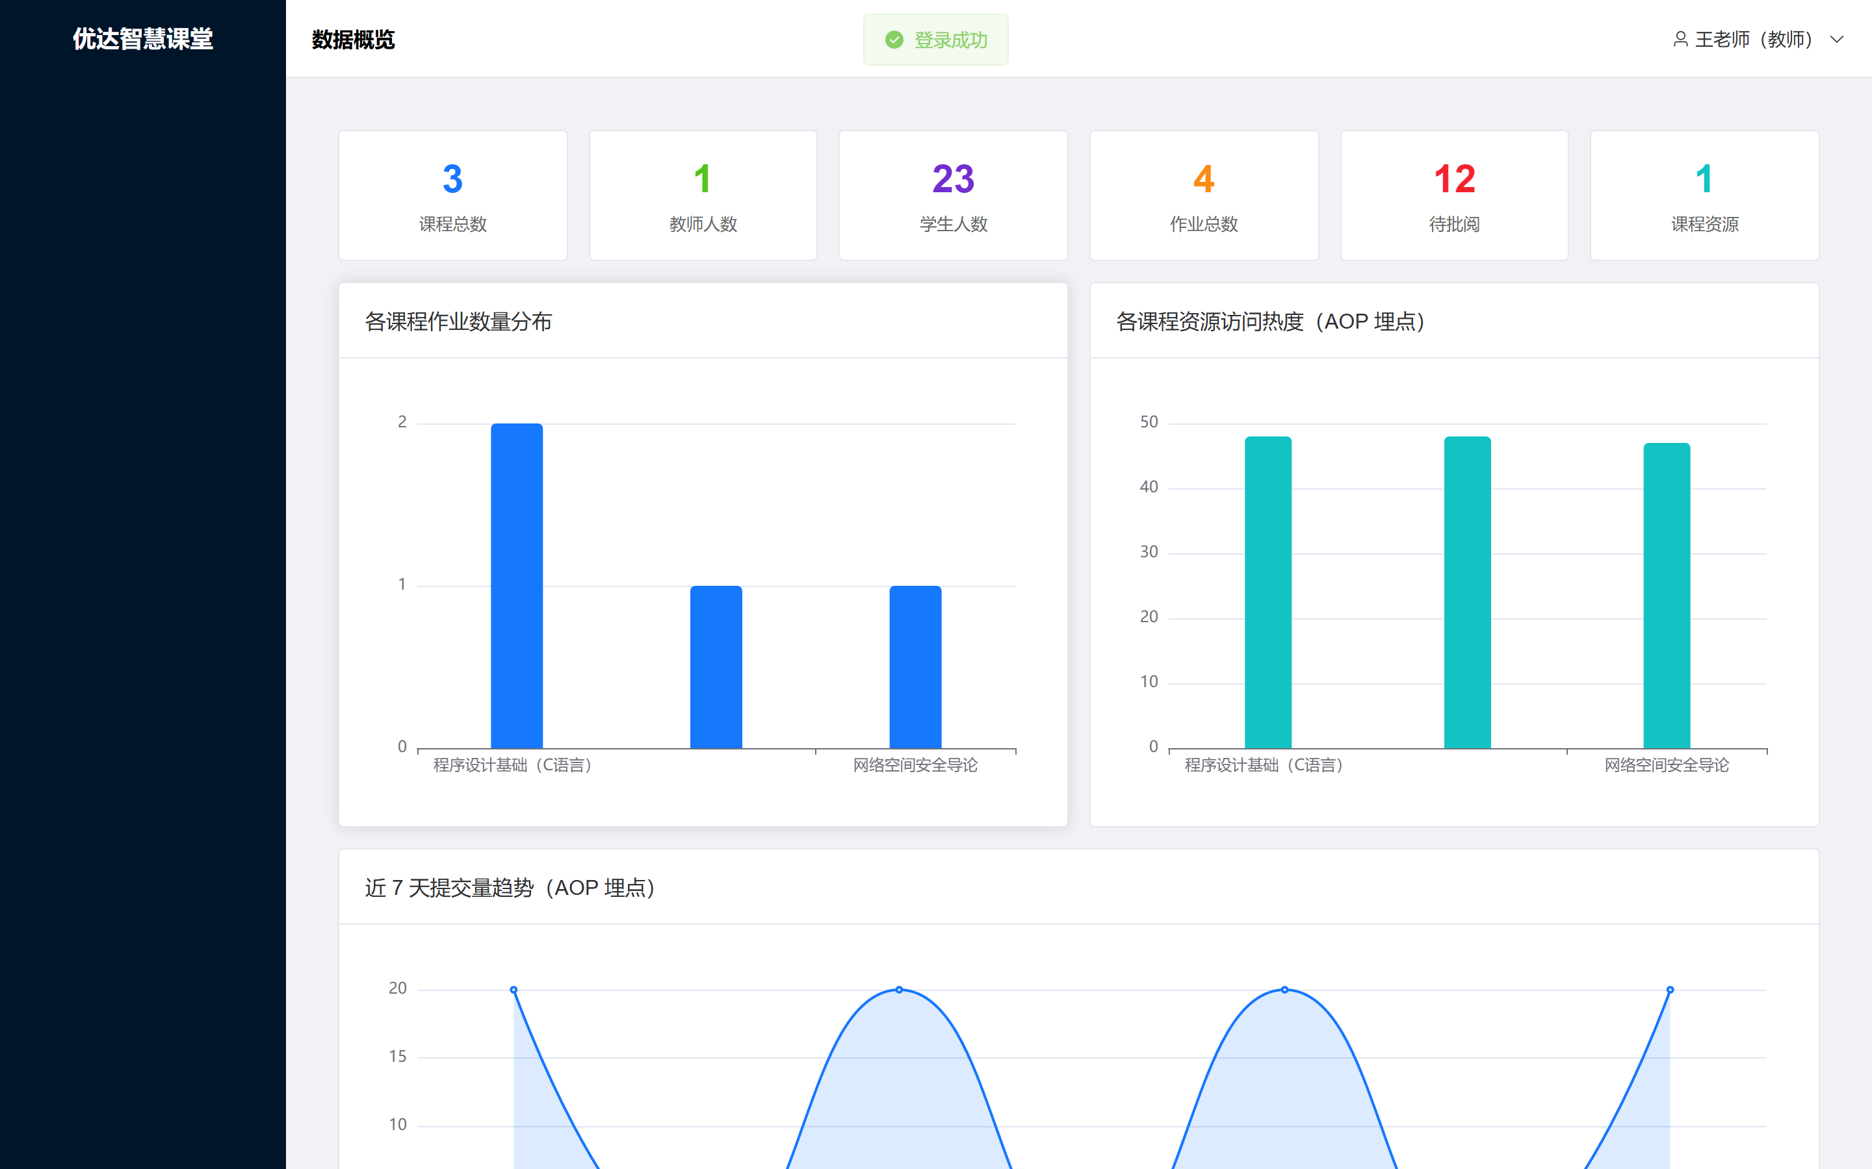
拓展：学习预警看板
实习后自主拓展
@BehaviorLog AOP 零侵入埋点 + ECharts 看板
问题：
教师需要「谁很久没登录、谁没交作业」，传统埋点侵入业务、易漏
方案：
注解声明式埋点 + AOP 切面异步落库 + 规则外置（阈值可调）
效果：
登录 demo18 后「长期未登录」预警实时消失，链路正确
学习预警看板（ECharts 可视化）
10

Slide 11
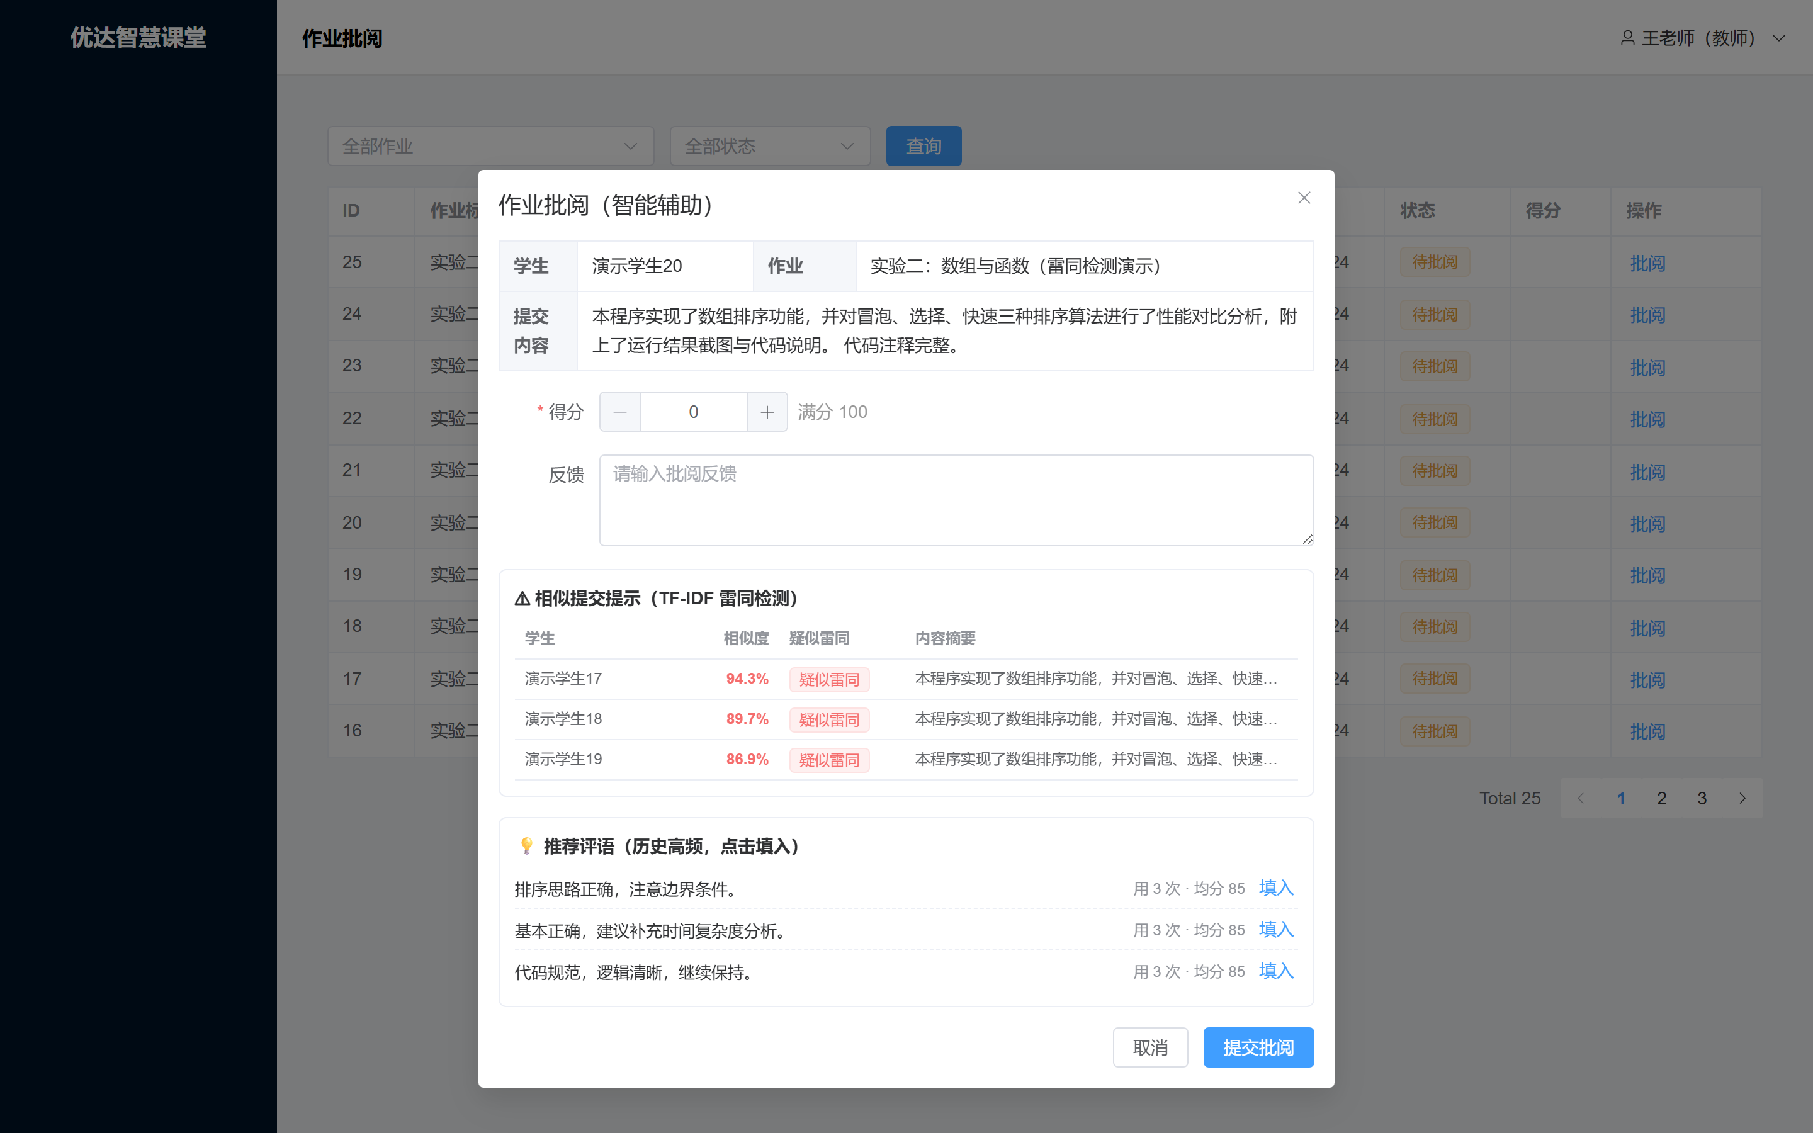
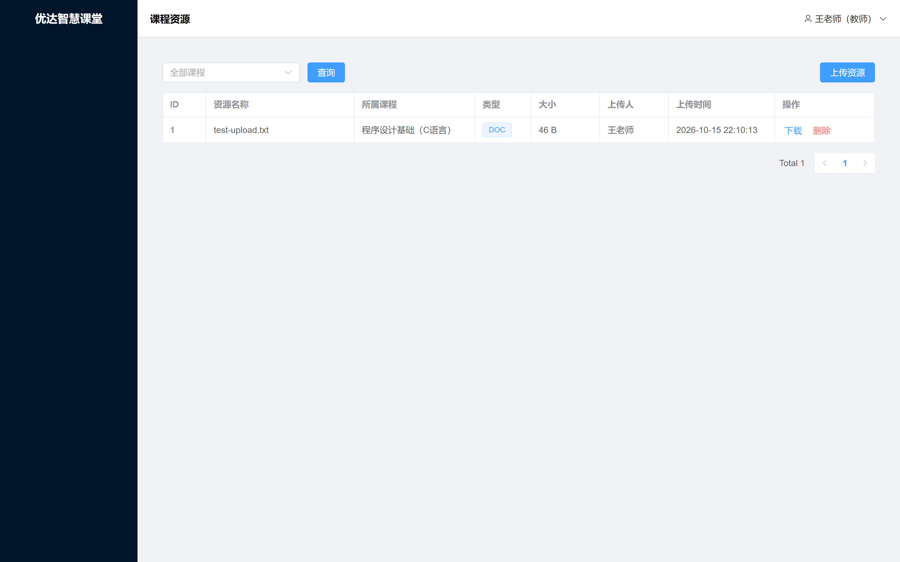
拓展：智能辅助批阅 · 资源 MD5 秒传
实习后自主拓展
两个「工程小尝试」，可评估、可复现
智能辅助批阅
资源 MD5 秒传去重
字符 n-gram + TF-IDF + 余弦相似度做雷同检测；历史评语频率一键推荐。阈值 0.45 → P/R/F1=1.0/1.0/1.0
纯 JDK 算 MD5，命中复用物理文件（秒传）；删除按引用计数。二次上传 deduplicated=true
11

Slide 12
拓展：工程化与可观测性
实习后自主拓展
让项目结构更规范、更健壮
1
统一响应体
2
全局异常处理
Result 统一返回结构，前端统一解包
@RestControllerAdvice 分类兜底，避免堆栈泄露
3
分页 + 多表联查
4
缓存三策略
分页插件 + 自定义 JOIN，一条 SQL 统计
穿透空值 / 击穿互斥锁 / 雪崩随机过期
5
登录限流
6
traceId + CI
Redis 固定窗口，并发 20 → 5 放行 15 拦截
TraceIdFilter 链路追踪 + GitHub Actions 自动回归
12

Slide 13
量化结果与诚实边界
实习后自主拓展
每一个主张，都配一条可复现的证据
61
1.000
5 / 15
49.5
后端测试（例）
雷同检测 F1
登录限流
课程列表 QPS
mvn test 0 失败
阈值 0.45 P/R/F1 全 1.0
并发 20 → 5 放行 15 拦截
P50 18ms（下限估计）
诚实边界
「智慧」定位为三个工程小尝试（雷同检测 / 预警看板 / 秒传去重），非研究创新点
已知局限：单体架构、无真实用户规模、阈值经验值、合成标注集负例偏简单、压测数值为下限
伦理：埋点最小化采集、数据脱敏、预警只做教师参考不自动处罚、学生文本不出服务器
13

Slide 14
收获与总结
实习打基础，拓展强能力
实习期间的收获
拓展的动机与成长
知识：多表查询、事务隔离、RESTful 设计
技能：Git 协作、Linux 基本操作
能力：独立承担模块开发、调试排查
素质：严谨编码习惯、团队协作意识
对系统安全设计有强烈兴趣（专业相关）
主动学习 JWT、加密、权限模型
追求代码规范与工程化
三个工程尝试均配量化评估
总结与不足
实习让我把理论落到工程实践，实习后我又基于兴趣把项目补得更加完整。不足：对高并发、分布式等生产级场景经验不足，下一步计划对象存储、WebSocket 实时告警、真实数据采集。
14

Slide 15
感谢聆听，欢迎提问
感谢【实习单位】与指导教师【指导教师】老师的悉心指导

